Slide 1

Ⅱ
올바른 오픈소스 코드의 사용
ⓒ NCSOFT Corporation. All Rights Reserved.

Slide 2
라이선스 분류표 | 라이선스 확인 방법 | 오픈소스 컴플라이언스 프로세스 | 고지문 작성 및 게시 | 코드 작성 시 준수 사항
허용 라이선스에 해당하는 오픈소스는 담당 부서의 검토 없이 자유롭게 사용할 수 있습니다.
조건부 허용 라이선스에 해당하는 오픈소스는 사용하기 전에 반드시 담당 부서에 문의하여 주세요.
Permissive 라이선스 | 약한 Copyleft 라이선스 | 강한 Copyleft 라이선스
허용 | 조건부 허용 | 금지
Public Domain MIT License Apache License BSD 2-clause "Simplified" License BSD 3-Clause "New" or "Revised" License ISC License Microsoft Public License Code Project Open License 1.02 zlib License JSON License Boost Software License Openssl License curl License SIL Open Font License 등 | 원본 사용만 허용 Artistic License 원본 + Dynamic Linking만 허용 GNU Lesser General Public License v2.1 GNU Lesser General Public License v3.0 검토 후 허용여부 결정 Eclipse Public License Mozilla Public License 1.1 Common Development and Distribution License | GNU Affero General Public License 3.0 GNU General Public License v2.0 GNU General Public License v3.0 CCL(Creative Commons License) 중에서 NonCommercial(NC)이 적용된 것 CC BY-NC CC BY-NC-SA CC BY-NC-ND
SAMPLE

Slide 3
라이선스 분류표 | 라이선스 확인 방법 | 오픈소스 컴플라이언스 프로세스 | 고지문 작성 및 게시 | 코드 작성 시 준수 사항
허용 라이선스에 해당하는 오픈소스는 담당 부서의 검토 없이 자유롭게 사용할 수 있습니다.
조건부 허용 라이선스에 해당하는 오픈소스는 사용하기 전에 반드시 담당 부서에 문의하여 주세요.
Permissive 라이선스 | 약한 Copyleft 라이선스 | 강한 Copyleft 라이선스
허용 | 조건부 허용 | 금지
회사의 라이선스 분류표를
기입하세요

Slide 4
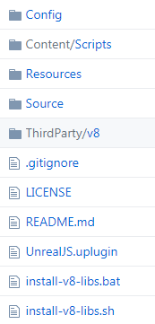
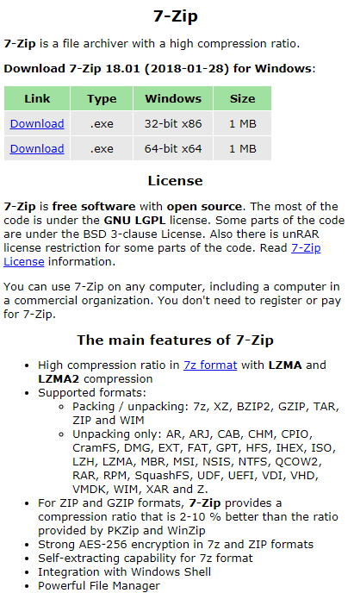
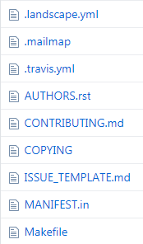
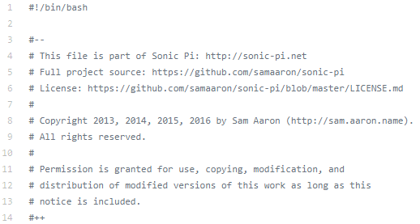
라이선스 분류표 | 라이선스 확인 방법 | 오픈소스 컴플라이언스 프로세스 | 고지문 작성 및 게시 | 코드 작성 시 준수 사항
사용 중인 오픈소스의 라이선스는 아래와 같은 방법으로 찾을 수 있습니다.
1
2
3
GitHub 내 LICENSE 파일 또는 COPYING 파일
소스코드 상단의 저작권 또는 LICENSE 텍스트
오픈소스 프로젝트 페이지

Slide 5
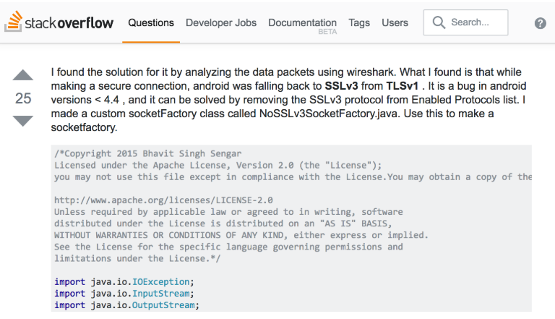
라이선스 분류표 | 라이선스 확인 방법 | 오픈소스 컴플라이언스 프로세스 | 고지문 작성 및 게시 | 코드 작성 시 준수 사항
검색이나 블로그에 올라온 소스코드의 라이선스는
소스코드의 주석이나 개발자의 답변을 통해서 확인할 수 있습니다.

Slide 6
라이선스 분류표 | 라이선스 확인 방법 | 오픈소스 컴플라이언스 프로세스 | 고지문 작성 및 게시 | 코드 작성 시 준수 사항
라이선스를 찾을 수 없다고 해서 저작권이 없는 코드라고 생각해서는 안 됩니다.
코드의 저작자에게 메일로 문의해 보세요.
We’d love to use this code in a project of ours and wanted to make sure that you are OK with it. Would you be willing to add an OSI-approved license like the MIT or the Apache License to the project so that we know this is an open source really?
대부분의 저작자들은 문의에 대해 긍정적으로 답변해 주거나 라이선스가 무엇인지 알려 줄 것입니다.

Slide 7
라이선스 분류표 | 라이선스 확인 방법 | 오픈소스 컴플라이언스 프로세스 | 고지문 작성 및 게시 | 코드 작성 시 준수 사항
오픈소스 컴플라이언스란 오픈소스 라이선스와 관련된 리스크를 사전에 식별하고 평가하여
리스크 발생 가능성을 최소화하기 위한 활동입니다.
리스크
곧 론칭인데
론칭 후에 하면
안 돼요?
헉…
GPL 코드가
발견되었...
지금 바쁘니까
나중에 할게요
← 론칭 전
론칭 후 →

Slide 8
라이선스 분류표 | 라이선스 확인 방법 | 오픈소스 컴플라이언스 프로세스 | 고지문 작성 및 게시 | 코드 작성 시 준수 사항
자체 독점 소프트웨어
3rd Party 소프트웨어
오픈소스
2
1
4
소스코드 공개 의무가 있는
오픈소스는 반드시 제거
3
소스코드 검사
검토
5
오픈소스 식별
소스코드 스캔하여
오픈소스 식별
소스코드 스캔 대상
선정 및 요청
라이선스 충돌 및
카피레프트 라이선스 검토
크로스 체크
개발부서와
스캔 결과 크로스 체크
수정
필요 시 코드 수정 또는
오픈소스 교체

Slide 9
라이선스 분류표 | 라이선스 확인 방법 | 오픈소스 컴플라이언스 프로세스 | 고지문 작성 및 게시 | 코드 작성 시 준수 사항
6
9
10
등록
7
배포
최종확인
8
오픈소스 사용목록을
BOM(Bills of Material)에 등록
소프트웨어 배포
고지
배포 전 확인
라이선스 고지문 준비
라이선스 고지문 등록
저작권 & 라이선스 고지
서면 약정서

Slide 10
라이선스 분류표 | 라이선스 확인 방법 | 오픈소스 컴플라이언스 프로세스 | 고지문 작성 및 게시 | 코드 작성 시 준수 사항
① 오픈소스 식별
오픈소스 컴플라이언스의 대상이 되는 코드는 클라이언트, 서버, 웹서비스 코드입니다.
외부 배포
내부 사용
클라이언트: 배포 대상에 무조건 포함
서버: 해외지사, 3rd Party, 퍼블리셔에게 제공되는 경우 배포로 보게 됨
웹서비스: AGPL은 네트워크로 연결되어 연동되는 프로그램의 전체 소스코드 공개를 하도록 하고 있음
클라이언트
서버
운영툴
테스트
코드
웹서비스
내부
전용
빌드툴

Slide 11
라이선스 분류표 | 라이선스 확인 방법 | 오픈소스 컴플라이언스 프로세스 | 고지문 작성 및 게시 | 코드 작성 시 준수 사항
② 소스코드 검사
오픈소스 식별 도구로 소스코드를 스캔하여 오픈소스를 식별합니다.
회사의 오픈소스 탐지 도구
스크린샷을 삽입하세요

Slide 12
라이선스 분류표 | 라이선스 확인 방법 | 오픈소스 컴플라이언스 프로세스 | 고지문 작성 및 게시 | 코드 작성 시 준수 사항
④ 검토
GPL 오픈소스를 사용했을 경우, 라이선스 간 요구조건이 모순(라이선스 충돌) 되는 것은 없는지 확인하고,
MPL
MPL
+
GPL
=
GPL
다른 소스와 결합할 경우,
MPL로 선언된 부분만 공개하고
라이선스는 MPL로 선언해야 함
다른 소스와 결합할 경우,
결합되는 모든 소스를 공개해야 하고,
라이선스는 GPL로 선언해야 함
라이선스 충돌

Slide 13
라이선스 분류표 | 라이선스 확인 방법 | 오픈소스 컴플라이언스 프로세스 | 고지문 작성 및 게시 | 코드 작성 시 준수 사항
④ 검토
소스코드 공개 의무가 있는 라이선스는 없는지 확인합니다.
AGPL
GPL
LGPL

Slide 14
라이선스 분류표 | 라이선스 확인 방법 | 오픈소스 컴플라이언스 프로세스 | 고지문 작성 및 게시 | 코드 작성 시 준수 사항
⑤ 수정
소스코드 공개 의무가 있는 오픈소스는 제거하거나 다른 오픈소스로 대체하고,
필요 시 상용 라이선스를 구매하기도 합니다.
AGPL
GPL
다른 오픈소스로 대체 또는 상용 라이선스 구매
LGPL
Dynamic Linking 방식으로 변경
상용
폰트
상용 폰트 구매 또는 오픈소스 폰트로 대체

Slide 15
라이선스 분류표 | 라이선스 확인 방법 | 오픈소스 컴플라이언스 프로세스 | 고지문 작성 및 게시 | 코드 작성 시 준수 사항
⑤ 등록
모든 이슈가 clear 되면 오픈소스 사용목록을 BOM(Bills of Material)에 등록합니다.
회사의 BOM 관리 도구
스크린샷을 삽입하세요

Slide 16
라이선스 분류표 | 라이선스 확인 방법 | 오픈소스 컴플라이언스 프로세스 | 고지문 작성 및 게시 | 코드 작성 시 준수 사항
⑦ 재검증
프로젝트 구성이나 라이브러리 의존도가 변경되는 경우 라이선스 재검증이 필요합니다.
A
B

Slide 17
라이선스 분류표 | 라이선스 확인 방법 | 오픈소스 컴플라이언스 프로세스 | 고지문 작성 및 게시 | 코드 작성 시 준수 사항
① 고지문 작성 및 게시 절차
[ 부서 ]
[ 고지문 작성 및 게시 절차 ]
오픈소스 담당부서
고지문 초안 작성
오픈소스명
라이선스명, 저작권자명
오픈소스 원본 위치
라이선스 사본
고지문
최종 확인
고지문
반영 확인
법무 부서
고지문 검토 및 확정
SAMPLE
플랫폼 담당 부서
웹 고지문 작성
개발 부서
고지문 URL 반영

Slide 18
라이선스 분류표 | 라이선스 확인 방법 | 오픈소스 컴플라이언스 프로세스 | 고지문 작성 및 게시 | 코드 작성 시 준수 사항
① 고지문 작성 및 게시 절차
회사의 고지문 작성 및
게시 절차를 삽입하세요

Slide 19
라이선스 분류표 | 라이선스 확인 방법 | 오픈소스 컴플라이언스 프로세스 | 고지문 작성 및 게시 | 코드 작성 시 준수 사항
② 고지문의 구성
OSS Notice
Copyright (C) 2020 NCSOFT Corporation. All rights reserved.
This application uses Open Source Software (OSS). You can find the source code of these open source projects, along with applicable license information, below. We are deeply grateful to these developers for their work and contributions.
Any questions about our licensed work can be sent to opensource@ncsoft.com.
gson
https://github.com/google/gson
Copyright 2008 Google Inc.
Apache License 2.0
hammerjs
https://github.com/hammerjs/hammer.js
Copyright (C) 2011-2014 by Jorik Tangelder (Eight Media)
MIT License
Libvorbis
https://github.com/xiph/vorbis
Copyright (c) 2002-2018 Xiph.org Foundation
BSD 3-clause "New" or "Revised" License
Libvpx
https://github.com/webmproject/libvpx
Copyright (c) 2010, The WebM Project authors.
BSD 3-clause "New" or "Revised" License
‘오픈소스를 사용함’을 명시
컨택 포인트
사용한 오픈소스 목록

Slide 20
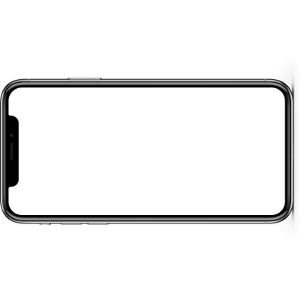
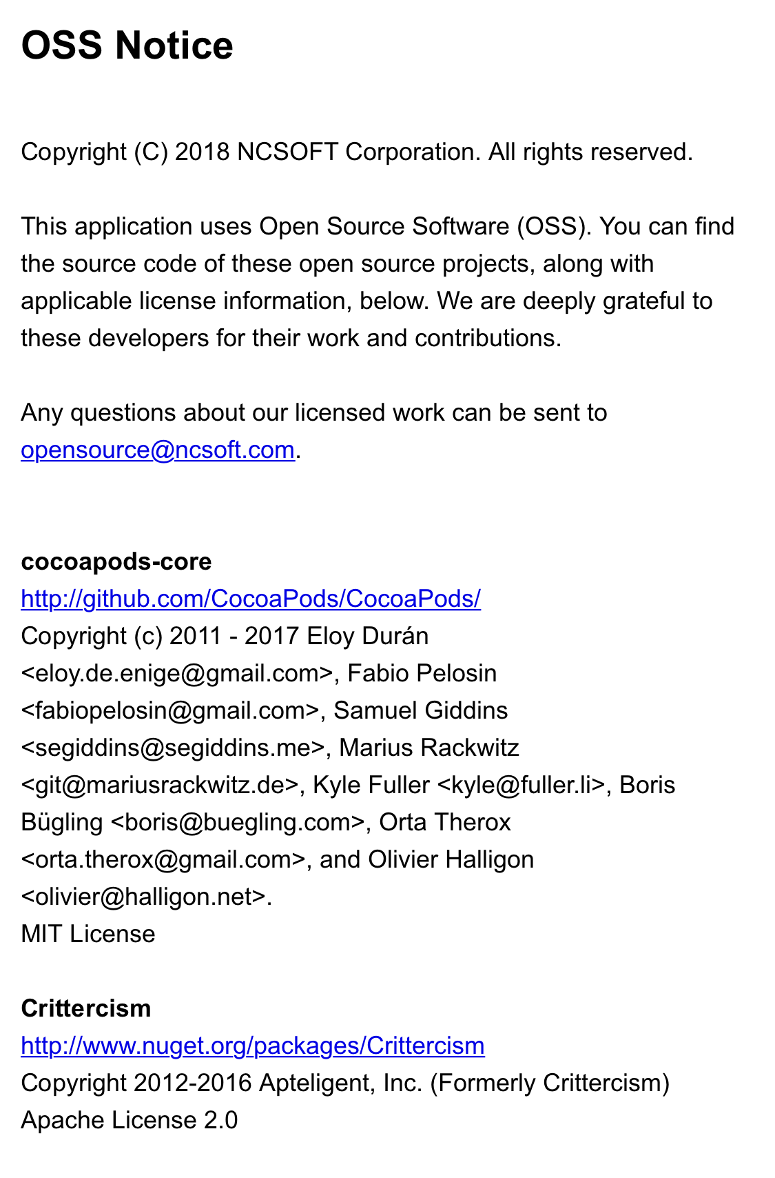
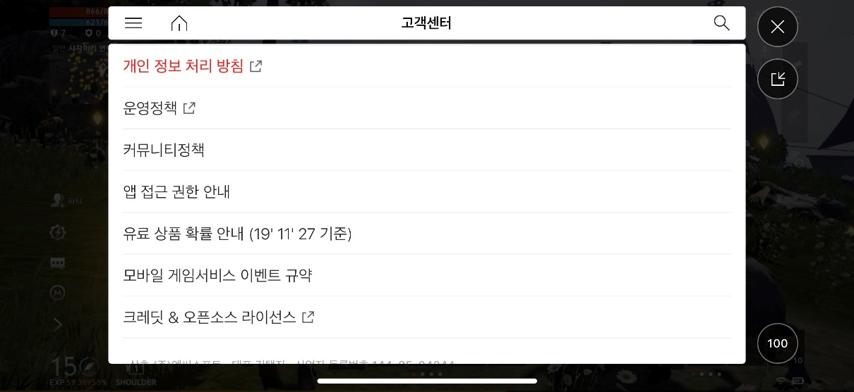
라이선스 분류표 | 라이선스 확인 방법 | 오픈소스 컴플라이언스 프로세스 | 고지문 작성 및 게시 | 코드 작성 시 준수 사항
③ 고지 방법 (모바일)
모바일 게임 또는 일반 어플리케이션의 경우, 고지문을 웹 페이지로 형태로 만들어서
클라이언트 내 “고객센터” 등의 메뉴에서 해당 웹페이지로 링크되도록 구현합니다.
SAMPLE

Slide 21
라이선스 분류표 | 라이선스 확인 방법 | 오픈소스 컴플라이언스 프로세스 | 고지문 작성 및 게시 | 코드 작성 시 준수 사항
③ 고지 방법
회사의 고지문 고지 방법을
삽입하세요

Slide 22
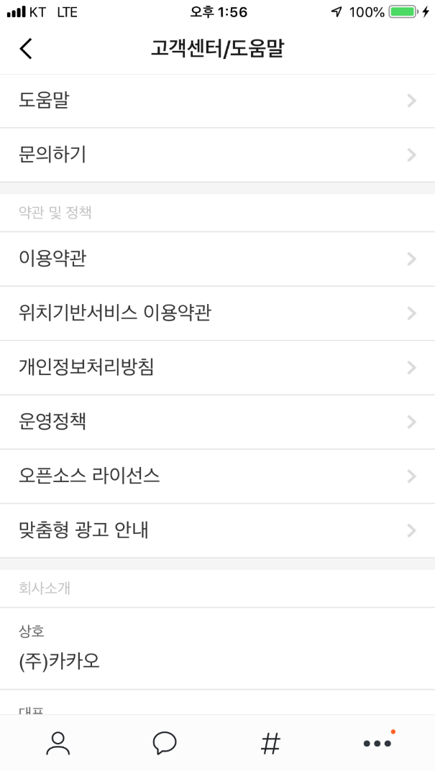
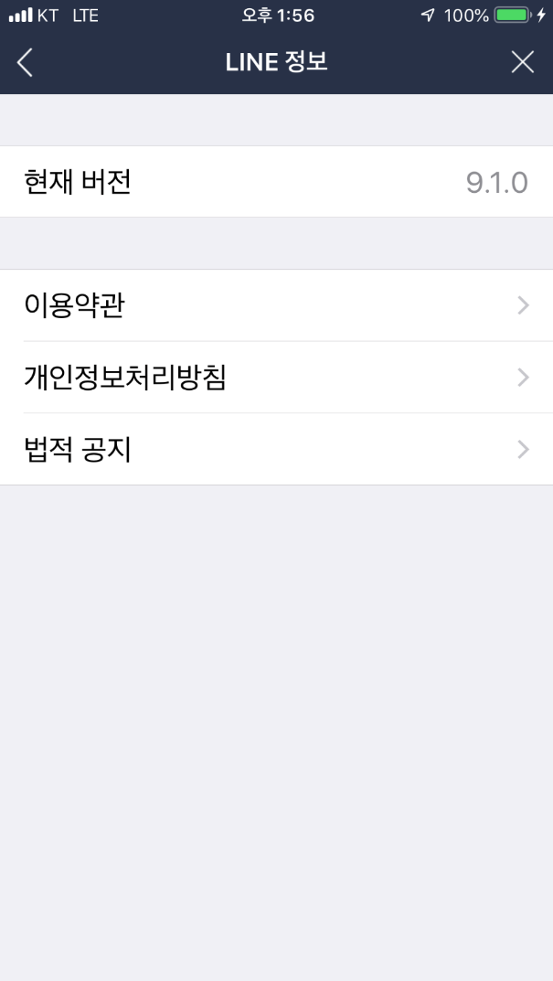
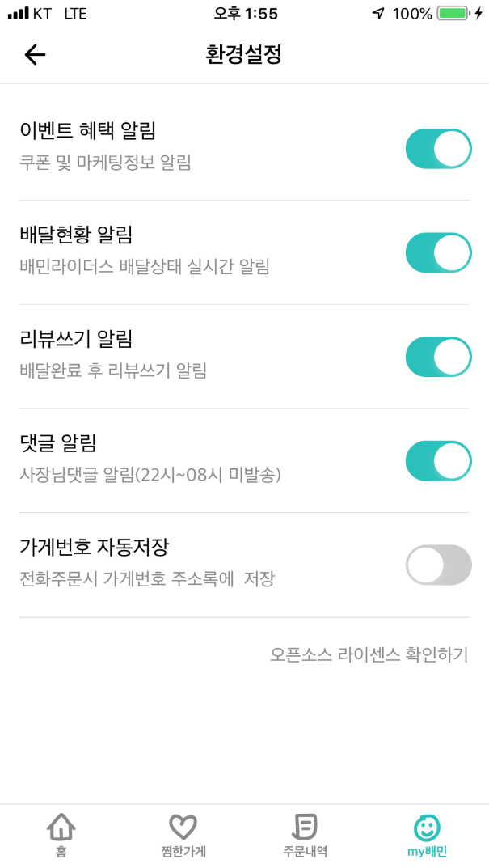
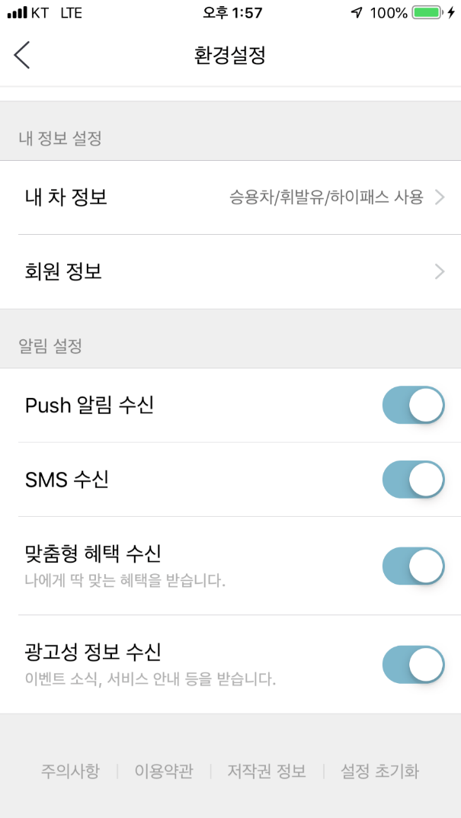
라이선스 분류표 | 라이선스 확인 방법 | 오픈소스 컴플라이언스 프로세스 | 고지문 작성 및 게시 | 코드 작성 시 준수 사항
④ 여러 회사들의 고지 사례
카카오톡
라인
배달의 민족
T Map

Slide 23
라이선스 분류표 | 라이선스 확인 방법 | 오픈소스 컴플라이언스 프로세스 | 고지문 작성 및 게시 | 코드 작성 시 준수 사항
⑤ 배포 전 체크리스트
구분 | 내용
Copyleft 오픈소스 확인 | 자사에서 사용을 금지하는 라이선스에 해당하는 오픈소스가 포함되어 있지 않다. 조건부 허용 라이선스에 해당하는 오픈소스는 유관부서에 공유 및 사용에 대한 승인을 받았다.
코드 | 오픈소스 프로젝트 내에 포함되어 있는 LICENSE 파일을 유지하고 있다. 소스코드 내에 주석으로 포함되어 있는 라이선스 텍스트를 유지하고 있다. 오픈소스 프로젝트의 폴더를 그대로 복사하여 프로젝트에 추가하였다. 오픈소스들은 별도 폴더에 모아 두었다. (예. Plugins, Extras 등의 전용 폴더) 3rd Party 코드들은 별도 폴더에 모아 두었다. (예. 3rd party 등의 전용 폴더)
구매 | 오픈소스가 아닌 상용 소프트웨어들은 구매 확인이 완료되었다. 오픈 폰트가 아닌 상용 폰트들은 구매 확인이 완료되었다.
고지 | (모바일의 경우) 고지문 게시를 위해 클라이언트 내의 고객센터 하위 메뉴에 "오픈소스 라이선스" 메뉴를 생성하였다. 오픈소스 담당부서로부터 전달 받은 오픈소스 라이선스 고지문 URL을 "오픈소스 라이선스" 메뉴에 연결하였다. 앱에서 오픈소스 라이선스 메뉴를 선택하면 해당 링크로 정상 접속이 되는 것을 확인하였다.

Slide 24




라이선스 분류표 | 라이선스 확인 방법 | 오픈소스 컴플라이언스 프로세스 | 고지문 작성 및 게시 | 코드 작성 시 준수 사항
오픈소스를 사용할 때는 함수만 복사해서 사용하지 말고 디렉토리 단위로 사용하고,
가급적 디렉토리 구조는 원본과 동일하게 (오리지널 프로젝트명이 포함되게) 해 주세요.
[Github의 오픈소스 코드]
[개발자의 개발 코드]
● ● ●
● ● ●
* Copyright © 2014 example,
* License : MIT License
int divide ( int a, int b )
{
return a / b;
}
* Copyright © 2017 by ### Inc.
int sumoper ( int a, int b )
{
return a + b;
}
int divide ( int a, int b )
{
return a / b;
}
누락

Slide 25
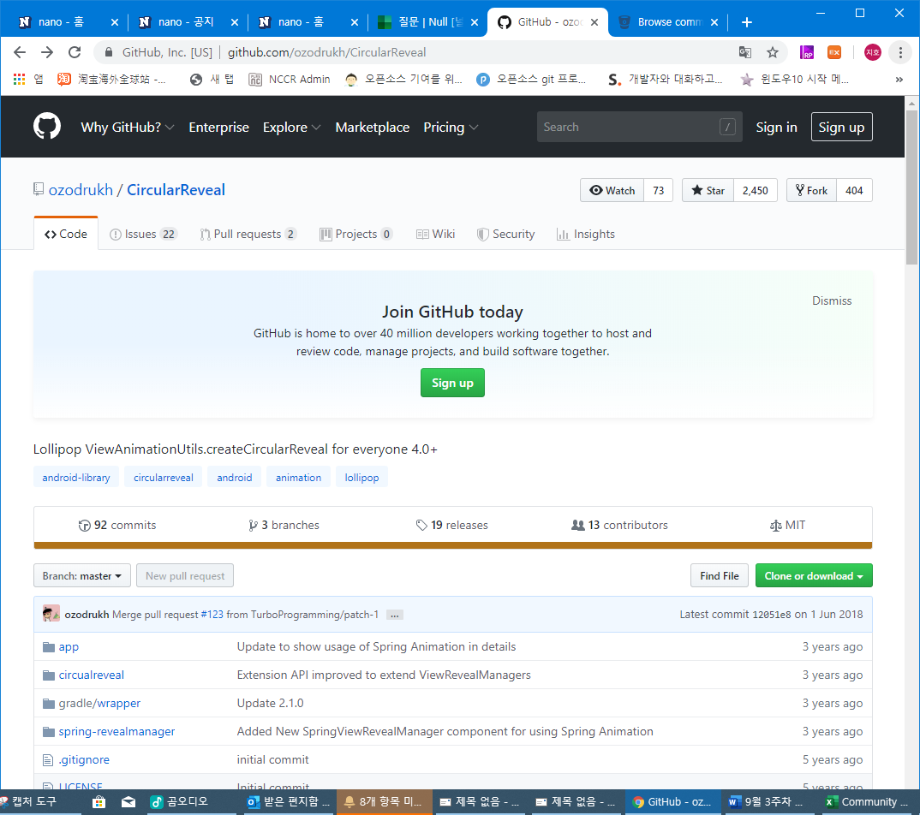
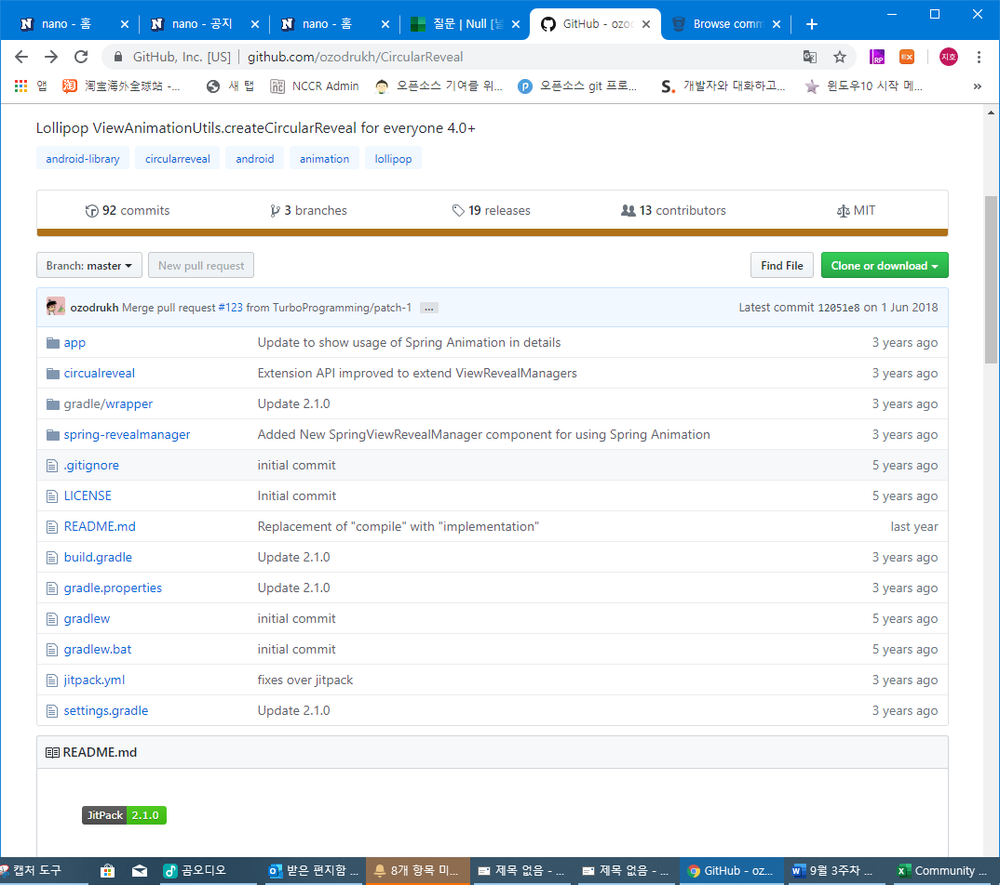
라이선스 분류표 | 라이선스 확인 방법 | 오픈소스 컴플라이언스 프로세스 | 고지문 작성 및 게시 | 코드 작성 시 준수 사항
프로젝트 구조 상 디렉토리 구조를 유지할 수 없더라도 오픈소스 프로젝트명을 확인할 수 있도록
LICENSE, README 파일은 반드시 포함해 주세요.
오픈소스 프로젝트명을 확인할 수 있음

Slide 26


라이선스 분류표 | 라이선스 확인 방법 | 오픈소스 컴플라이언스 프로세스 | 고지문 작성 및 게시 | 코드 작성 시 준수 사항
자사가 저작권을 소유하지 않은 3rd Party 코드(오픈소스 포함)나 데이터 파일은
가급적 별도의 디렉토리에 모아 주세요(예: /external, /3rd_party).
external
hpple
toast
webrtc

Slide 27




Summary
소스코드 작성 시 아래 세 가지 사항을 준수하여 주세요.
1
오픈소스를 사용할 때는 함수만 복사해서
사용하지 말고 디렉토리 단위로 사용하고,
가급적 디렉토리 구조는 원본과 동일하게 (오리지널 프로젝트명이 포함되게)
해 주세요.
2
오픈소스 프로젝트명을 확인할 수 있도록
LICENSE, README 파일은 반드시
포함해 주세요.
3
자사가 저작권을 소유하지 않은
3rd Party 코드(오픈소스 포함)는
가급적 별도의 디렉토리에 모아주세요.
(external 등과 같은 폴더로)
● ● ●
LICENSE.txt
README.md
external
원본
프로젝트

Slide 28
회사의 오픈소스 관련 문의처를
기입하세요

Slide 29
참고자료
네이버 오픈소스 가이드
SK Telecom 오픈소스 가이드
오픈소스를 사용하고, 준비하는 개발자를 위한 가이드 – kakao
공개SW 라이선스 가이드 – 정보통신산업진흥원
기업 공개SW 거버넌스 Openchain 2.0 해설 – 정보통신산업진흥원
오픈소스 라이선스 변화의 흐름 - kakao

